Slide 1

TeelCode在线OJ平台
答辩人：朱逸宸、范泽奇、黄苏珍

Slide 2
01
项目介绍
目录
02
系统设计
03
分工实施
CONTENTS
04
成果展示
05
总结展望

Slide 3
01
项目介绍

Slide 4

项目介绍
系统设计
分工实施
成果展示
总结展望
项目介绍
TeelCode在线OJ平台是一个在线评测系统，用于进行算法和编程的练习。
OJ系统能够编译并执行代码，使用预设的数据对这些程序进行测试。提交的代码一般会在受限的环境下运行，包括时间限制、内存限制、安全限制等。代码的输出会被OJ系统捕获，与标准答案进行比较后返回结果。
OJ系统还支持用户模块，通过账号可以对题目进行讨论和回复其他人的讨论；通过账号系统还可以查看自己的提交记录。OJ系统还提供了在线管理模块，通过管理模块可以管理对分类和题目进行管理。

Slide 5
02
系统设计

Slide 6
项目介绍
系统设计
分工实施
成果展示
总结展望
系统架构设计

Slide 7
项目介绍
系统设计
分工实施
成果展示
总结展望
具体技术选择
项目 |  | 选择 | 备注
用户 | 浏览器核心 | Chorme内核 | 速度快、文档、兼容性
Web服务器 | 框架 | Node.js
 | Web服务核心 | Express
 | IDE框架 | CodeMirror | 1.语法提示：根据语言提示并支持自定义 2.语法高亮：根据语言高亮并支持自定义 3.语言兼容：支持主流语言
OJ服务器 | 框架 | Java+Tomcat
 | 判题核心 | 自研 | 1.体积可控：部署要求底 2.安全保证：禁用系统调用、非法库等 3.效率可控：C++编写后通过JNA调用
 | 数据库 | mysql
 | 日志 | java.util.logging

Slide 8
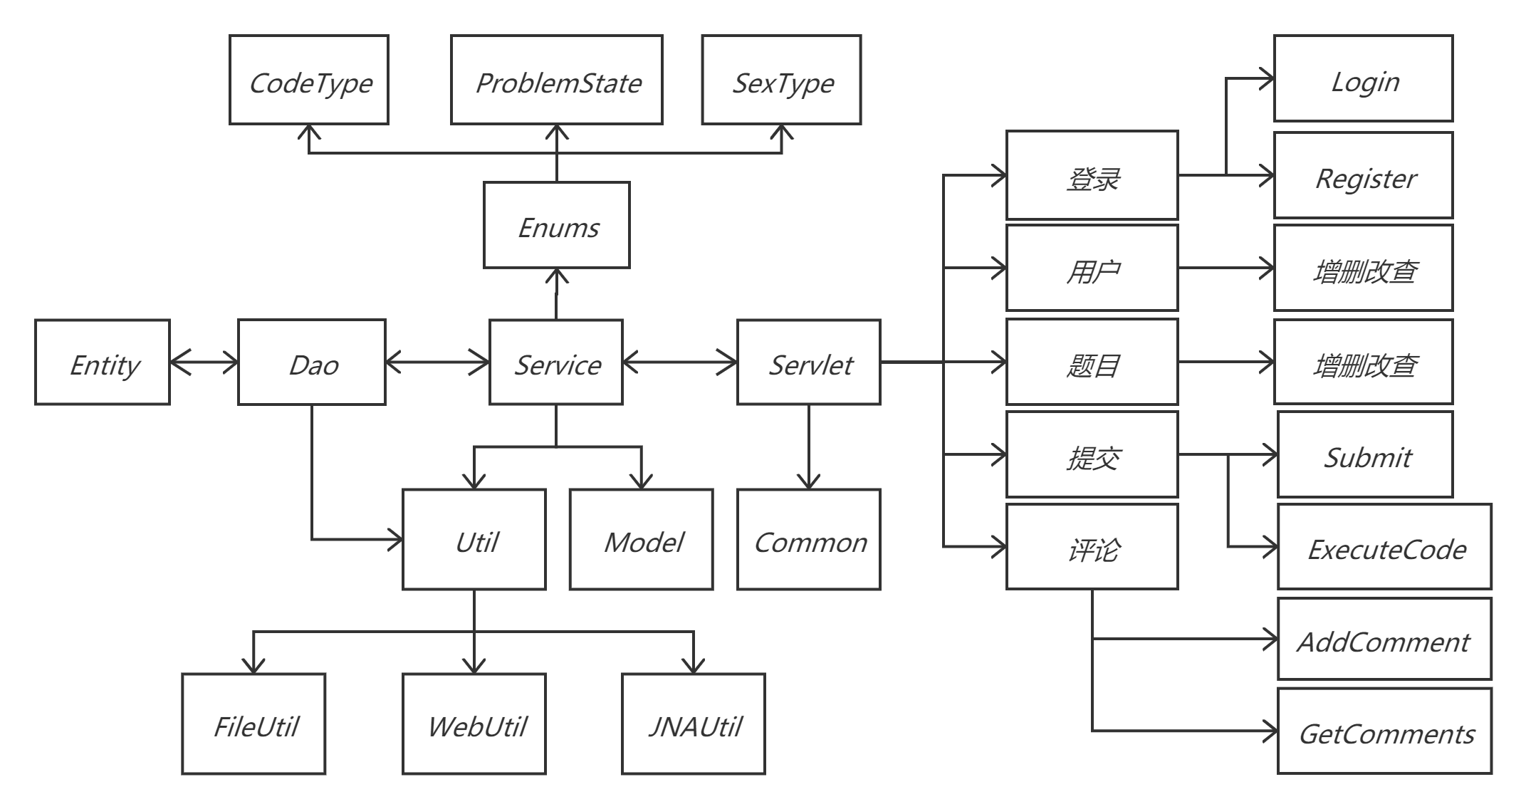
项目介绍
系统设计
分工实施
成果展示
总结展望
OJ服务器类设计

Slide 9
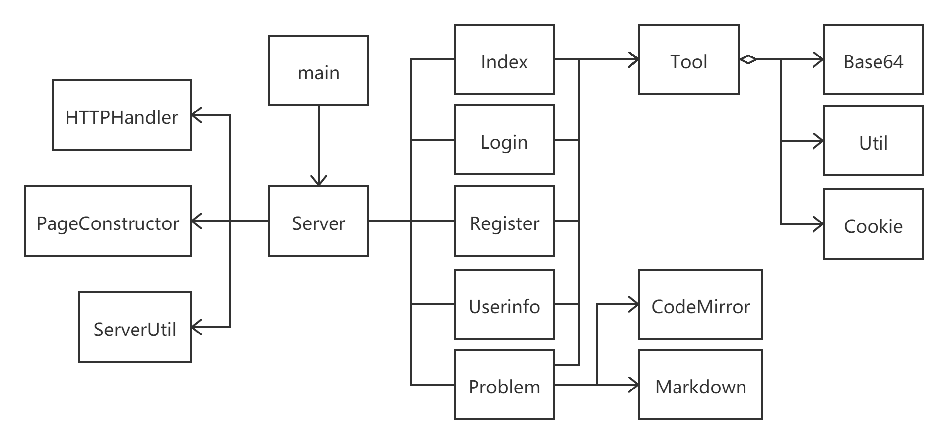
项目介绍
系统设计
分工实施
成果展示
总结展望
Web服务类设计

Slide 10
项目介绍
系统设计
分工实施
成果展示
总结展望
服务间通讯接口设计
接口 |  | 输入 | 输出
登录 | Login | {id,pwd} | {result,token}
注册 | Register | {id,pwd,problem,answer} | {result}
由Token获取ID | GetUid | {token} | {uid}
由UID获取用户信息 | GetUserInfo | {uid} | {uid,token,name,sex,dscp,question,answer,img}
创建用户 | NewUser | {token,name,sex,dscp} | {result}
更新用户信息 | UpdateUser | {token,name,sex,dscp} | {result}
修改密码 | AlterPassword | {token, answer, newpwd} | {result}
获取做题记录 | GetUserRecord | {token, uid, page, offset} | {record} record为列表
获取题目列表 | All | {token,page,offset,class,diff,status} | {result} result为列表
添加题目 | AddProblem | {token,id,name,difficulty,dscp, inputs,outputs,classfication} | {result}
获取题目 | GetProblem | {token,id} | {result}

Slide 11
项目介绍
系统设计
分工实施
成果展示
总结展望
服务间通讯接口设计
接口 |  | 输入 | 输出
获取题目提交记录 | GetProblemRecord | {token,uid,page,offset} | {record} record为列表
获取题目数量 | GetProblemCount | {token} | {count}
下一个题目可用ID | GetNextProblemId | {token} | {pid}
获取所有分类 | GetClassifications | {token} | {result} result为列表
添加分类 | AddClassification | {token,id,name} | {result}
获取所有难度 | GetDifficulties | {token} | {id:name,…}
删除题目 | DeleteProblem | {token,id} | {result}
删除分类 | DeleteClassification | {toke,id} | {result}
提交代码 | Submit | {token,id,cod,language,time} | {count,{memoryused,resultcode,resultinfo,timeused},…}
执行代码 | ExecuteCode | {token,code,language,input} | {result,output}
添加评论 | AddComment | {token,pid,uid,img,time,detail,cfaid,ruid} | {err,cid}
查询评论 | GetComments | {token,pid,page,offset} | {err,comments}

Slide 12
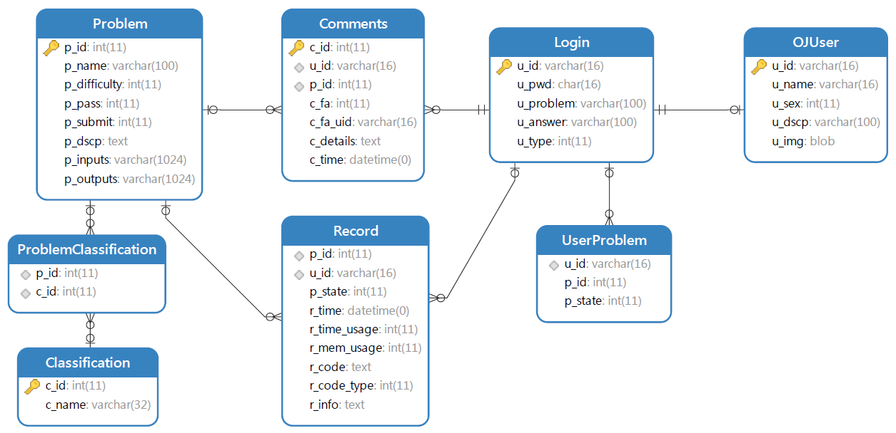
项目介绍
系统设计
分工实施
成果展示
总结展望
数据库设计
数据库总共设计了8张表：
Login：用户登录信息
OJUser：用户信息
Problem：题目信息
Classification：分类信息
ProblemClassification：类题对应
UserProblem：用户题目状态
Record：提交状态信息
Comments：评论信息

Slide 13
03
分工实施

Slide 14
项目介绍
系统设计
分工实施
成果展示
总结展望
迭代设计
完成系统总共设计三个迭代，分别分为迭代0、1、2，按照重要程度和工作量进行评估后，等分工作量确定迭代内容。
迭代0：项目设计完成核心框架和基础功能
迭代1：完成核心功能
迭代2：完成附加功能以及测试和部署
用户故事和项目设计
OJ服务框架
Web服务框架
用户功能
判题核心
管理功能
练习功能
搜索功能
集成测试
云端部署
迭代0
迭代1
迭代2

Slide 15
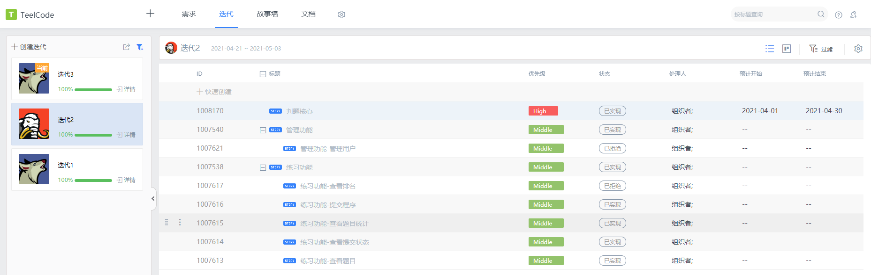
项目介绍
系统设计
分工实施
成果展示
总结展望
实施管理
项目通过TAPD管理，在TAPD完成用户故事后按照时间顺序确定迭代与需求。当完成对应内容时在TAPD上进行流转；链接： https://www.tapd.cn/53649634/

Slide 16
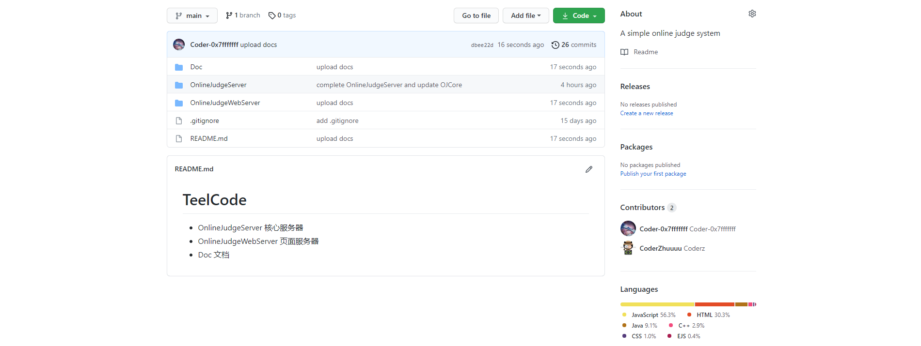
项目介绍
系统设计
分工实施
成果展示
总结展望
实施管理
项目通过GitHub管理代码。所有的代码、设计文档、报告、PPT等都通过GitHub进行管理。链接： https://github.com/Coder-0x7fffffff/TeelCode

Slide 17
项目介绍
系统设计
分工实施
成果展示
总结展望
小组分工
项目总由范泽奇、朱逸宸、黄苏珍完成，工作分配主要考虑到工作量以及内容选择意愿进行分配。总的来说范泽奇负责前端相关内容，朱逸宸和黄苏珍负责后端相关内容。
项目 |  | 人员
Web服务器 | 框架 | 范泽奇
 | Web服务核心 | Express
 | IDE框架 | CodeMirror
OJ服务器 | 框架 | 朱逸宸、黄苏珍
 | 判题核心 | 自研
 | 数据库 | mysql
 | 日志 | java.util.logging

Slide 18
项目介绍
系统设计
分工实施
成果展示
总结展望
环境与部署
OJ服务器开发环境：
系统：Ubuntu 18.04 x64 Desktop
语言：Java/C++
环境：JDK8/C++11
IDE：Eclipse/VS
Web服务器开发环境：
系统：Windows10 1809 LTSC
语言：JavaScript
环境：Node.js-14.15.3
IDE：WebStorm
部署环境：
系统：Ubuntu 18.04 x64
配置：Aliyun 2核 4 GiB
带宽：5M
JDK：JDK8
Node.JS：8.10.0
部署预览：http://oj.xiami.space/

Slide 19
04
成果展示

Slide 20
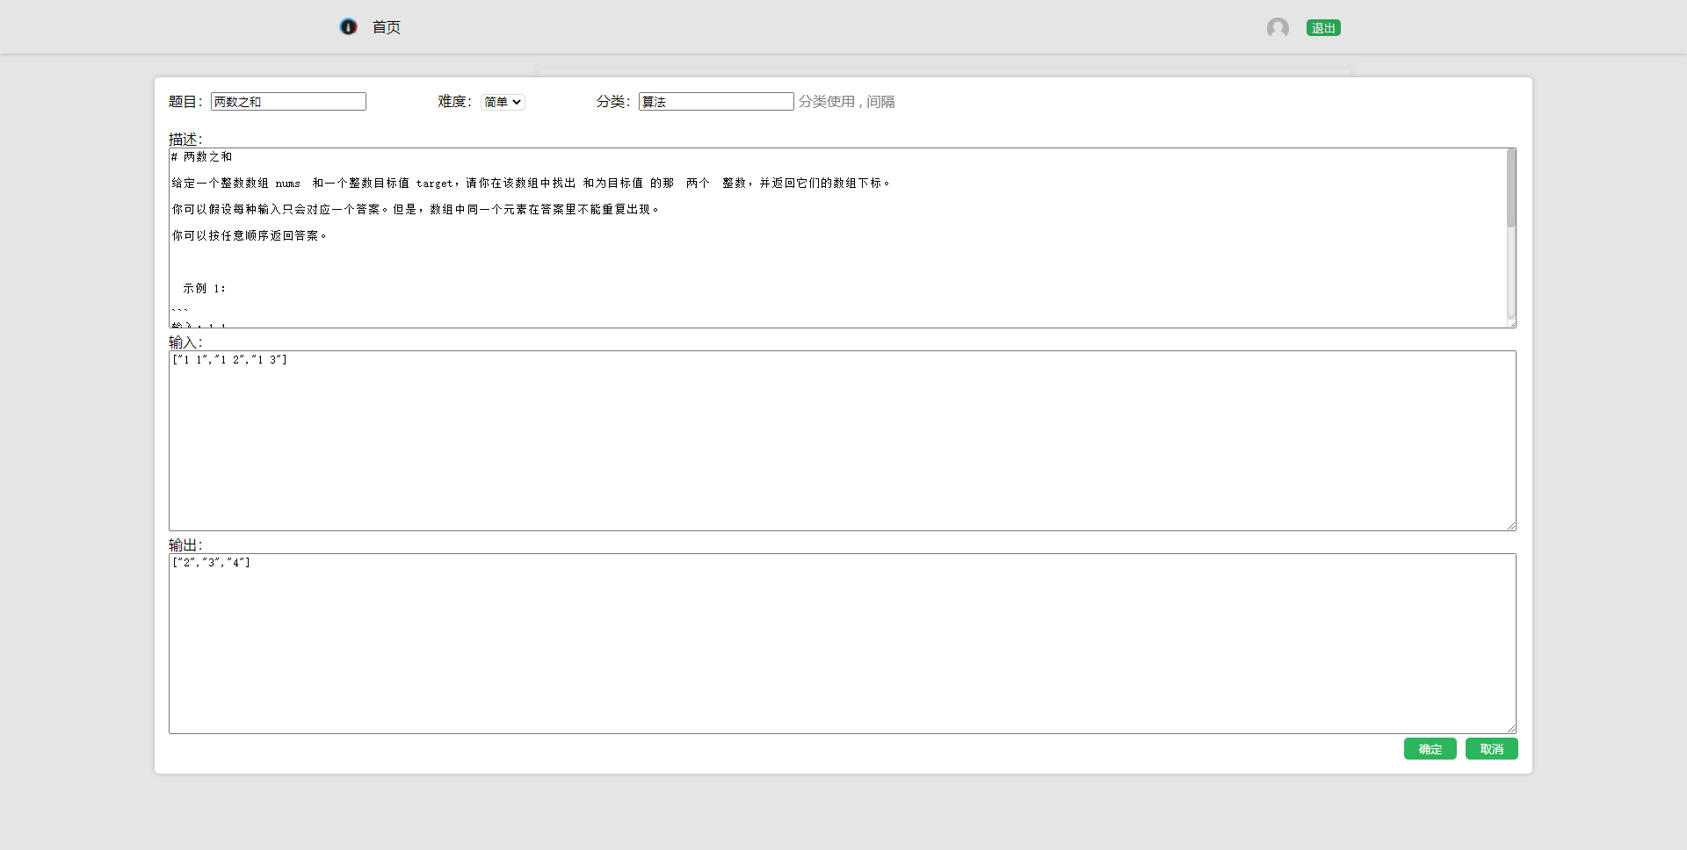
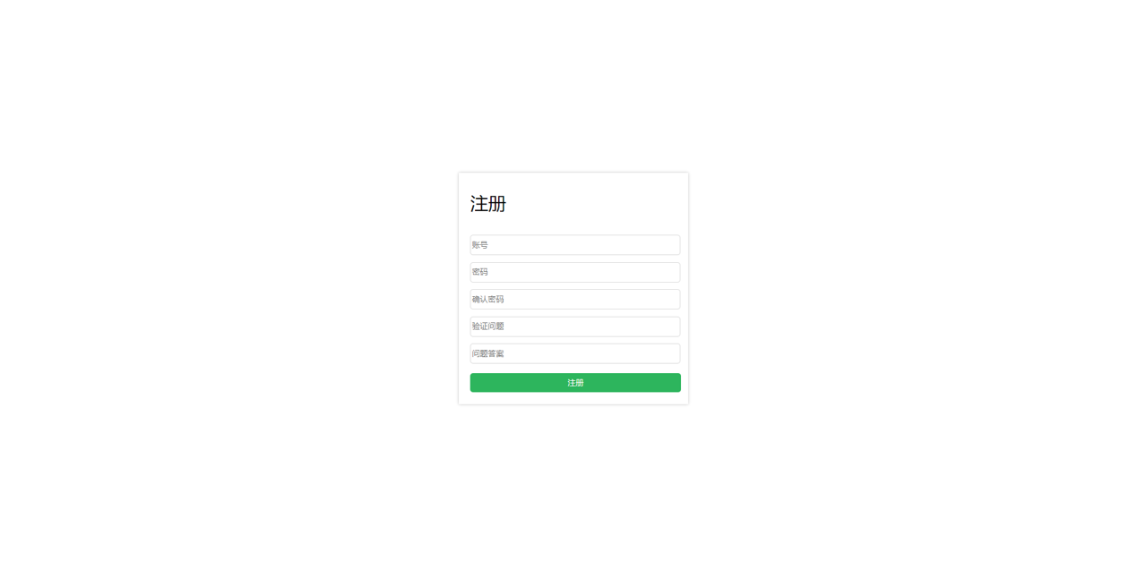
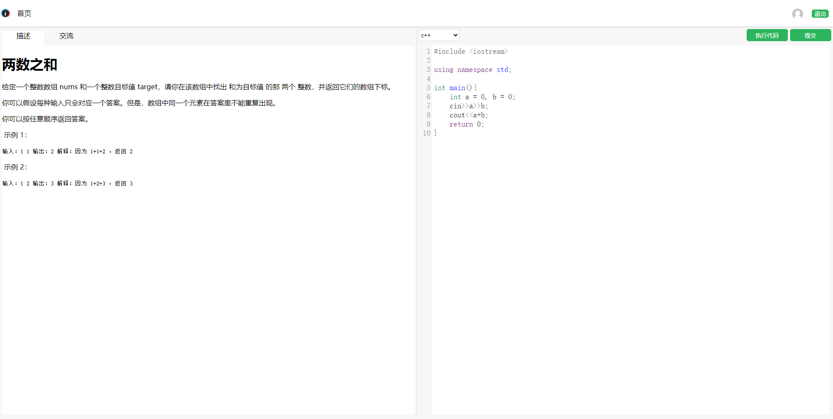
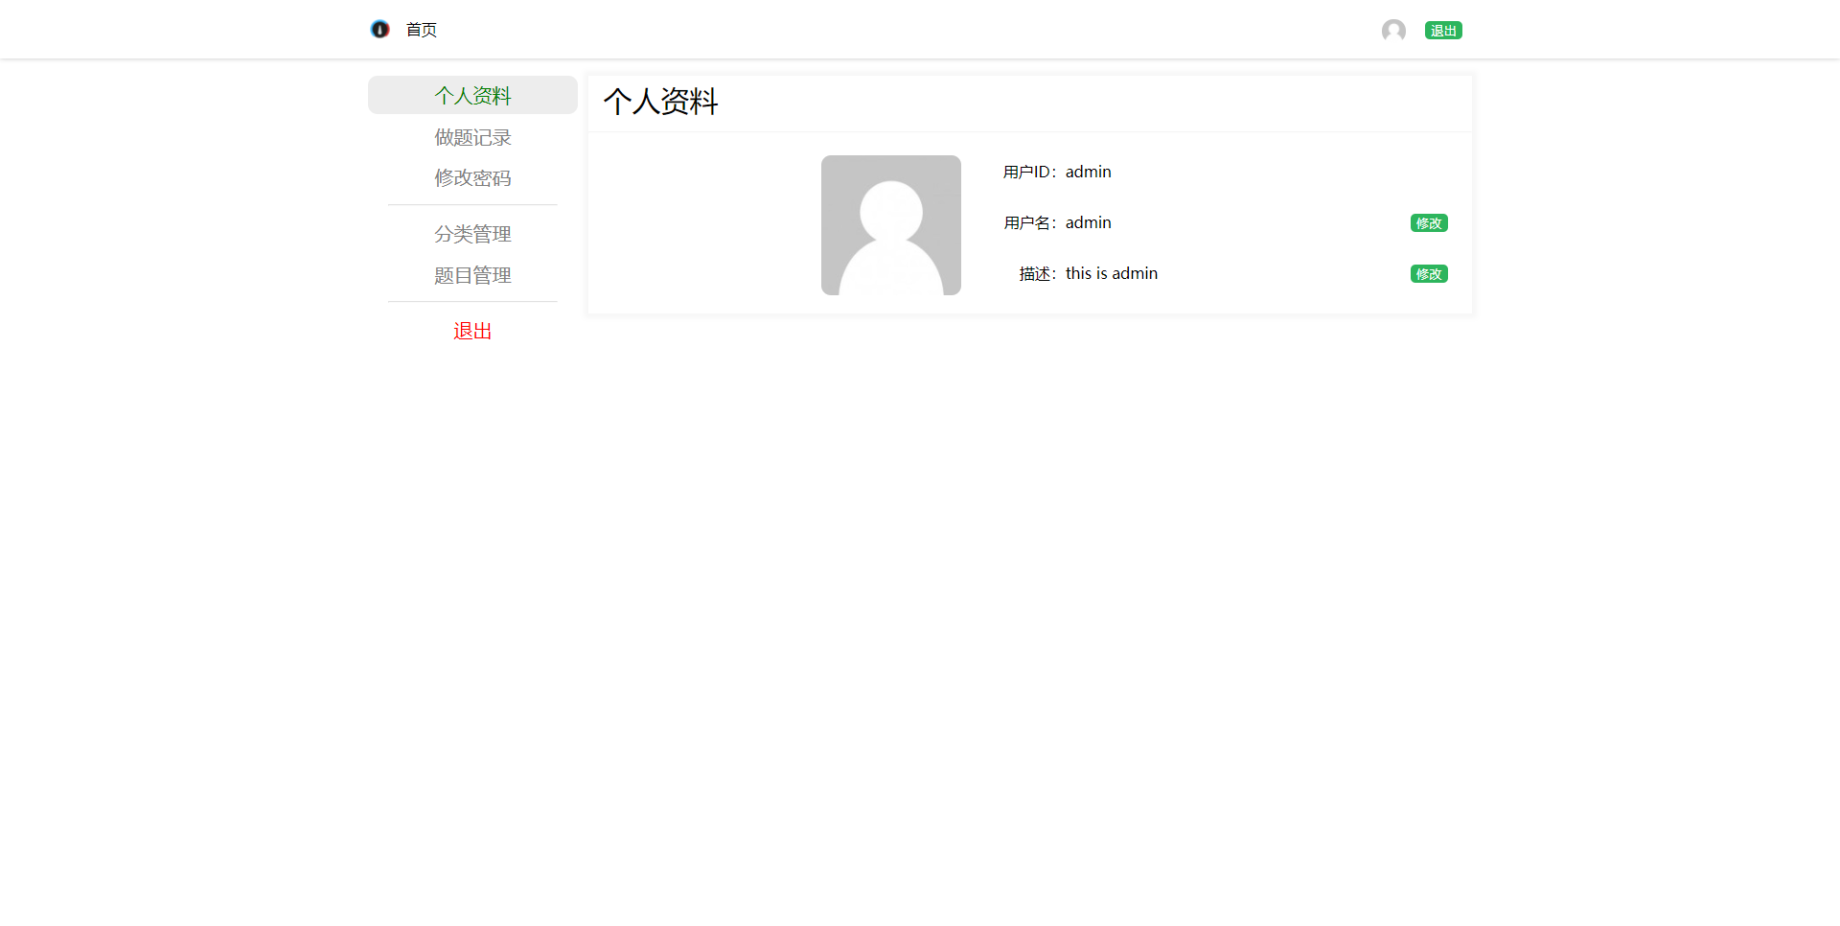
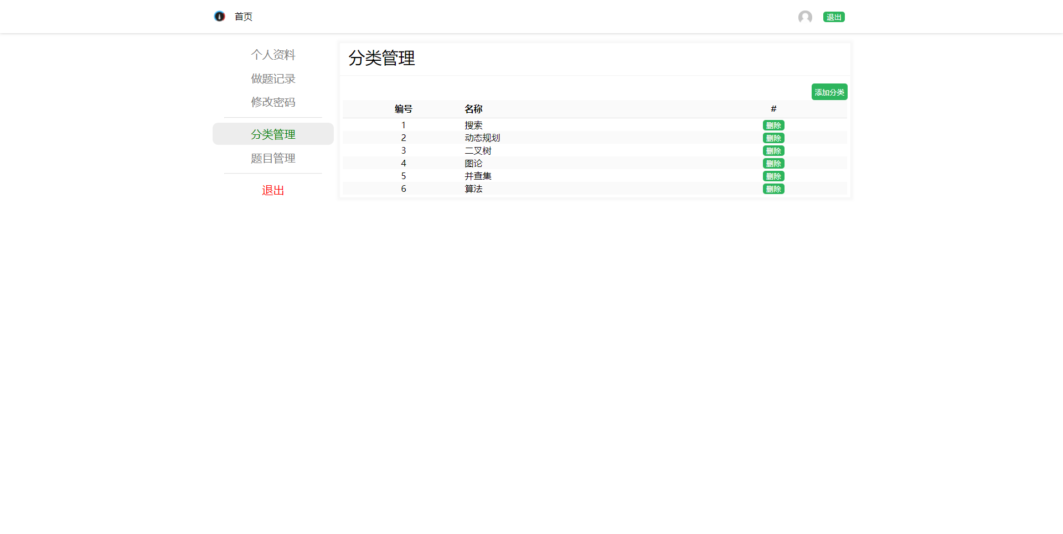
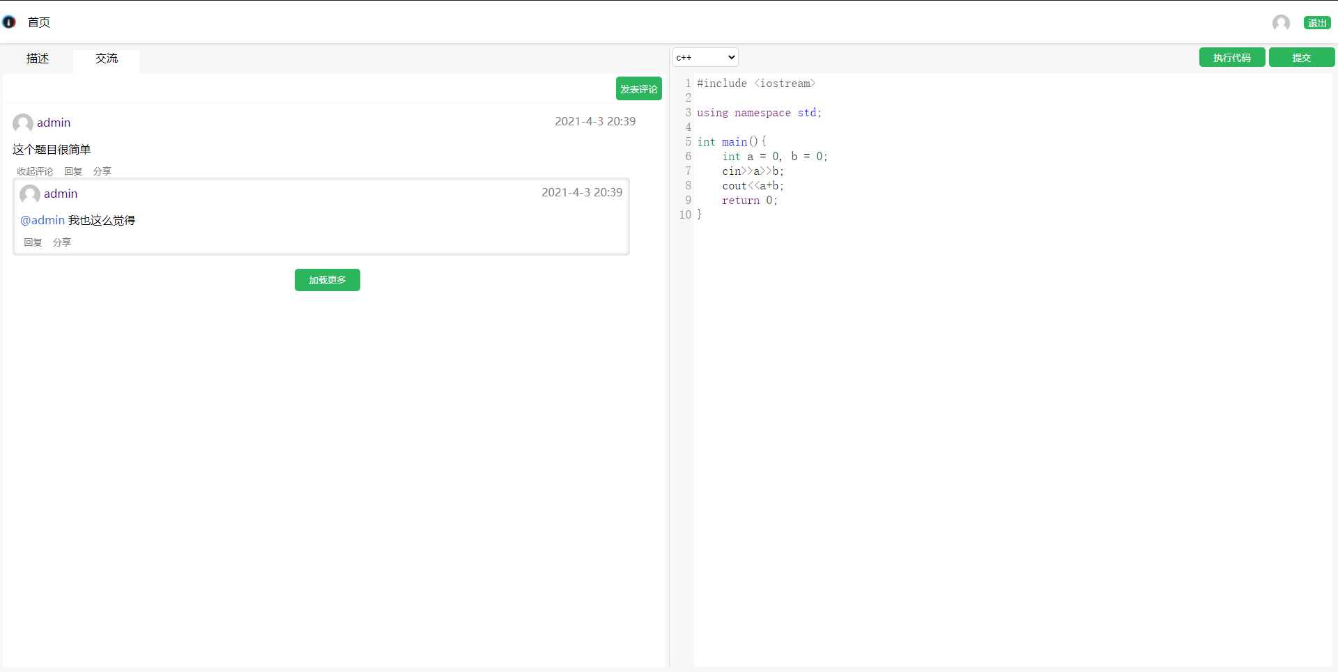
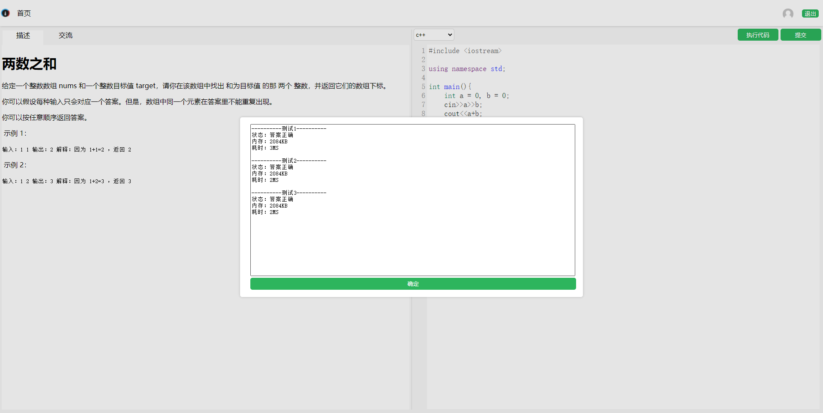
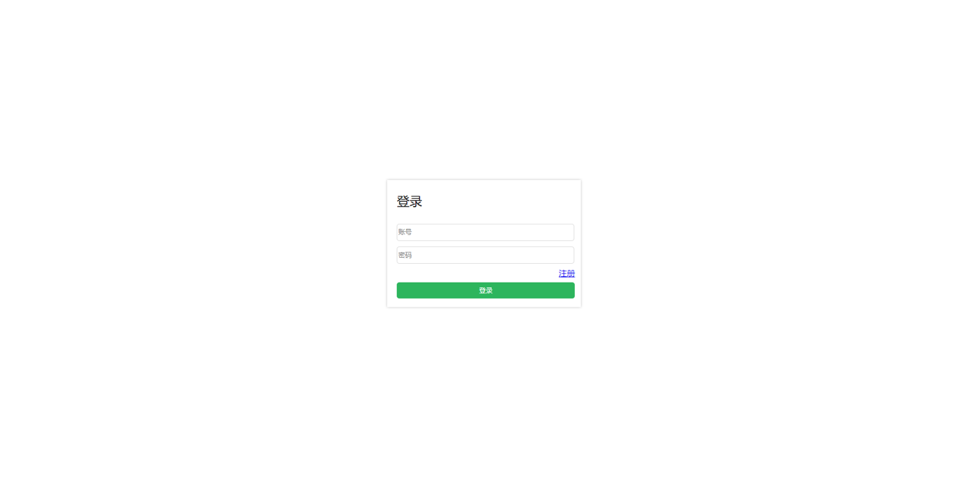
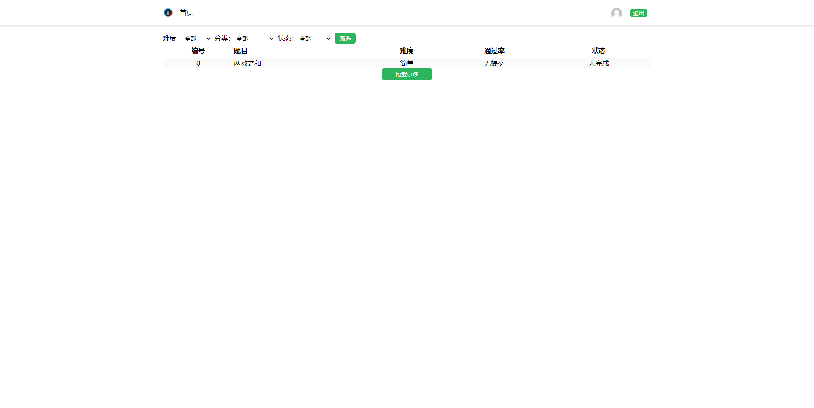
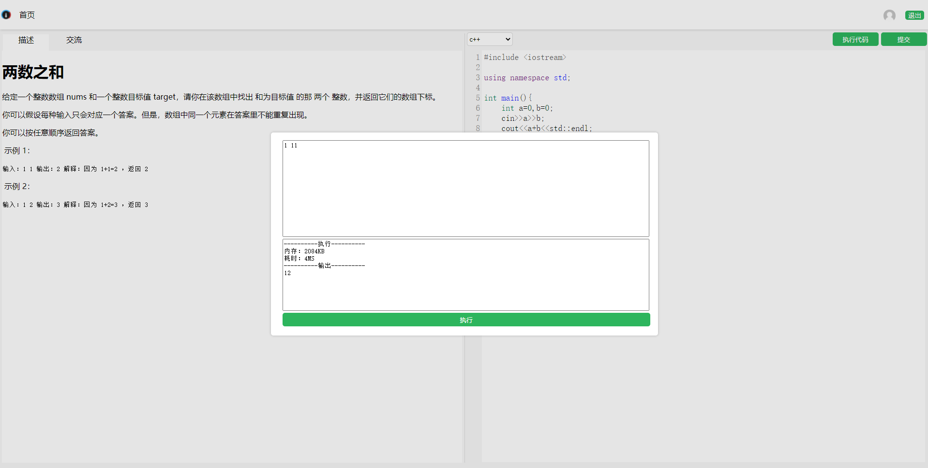
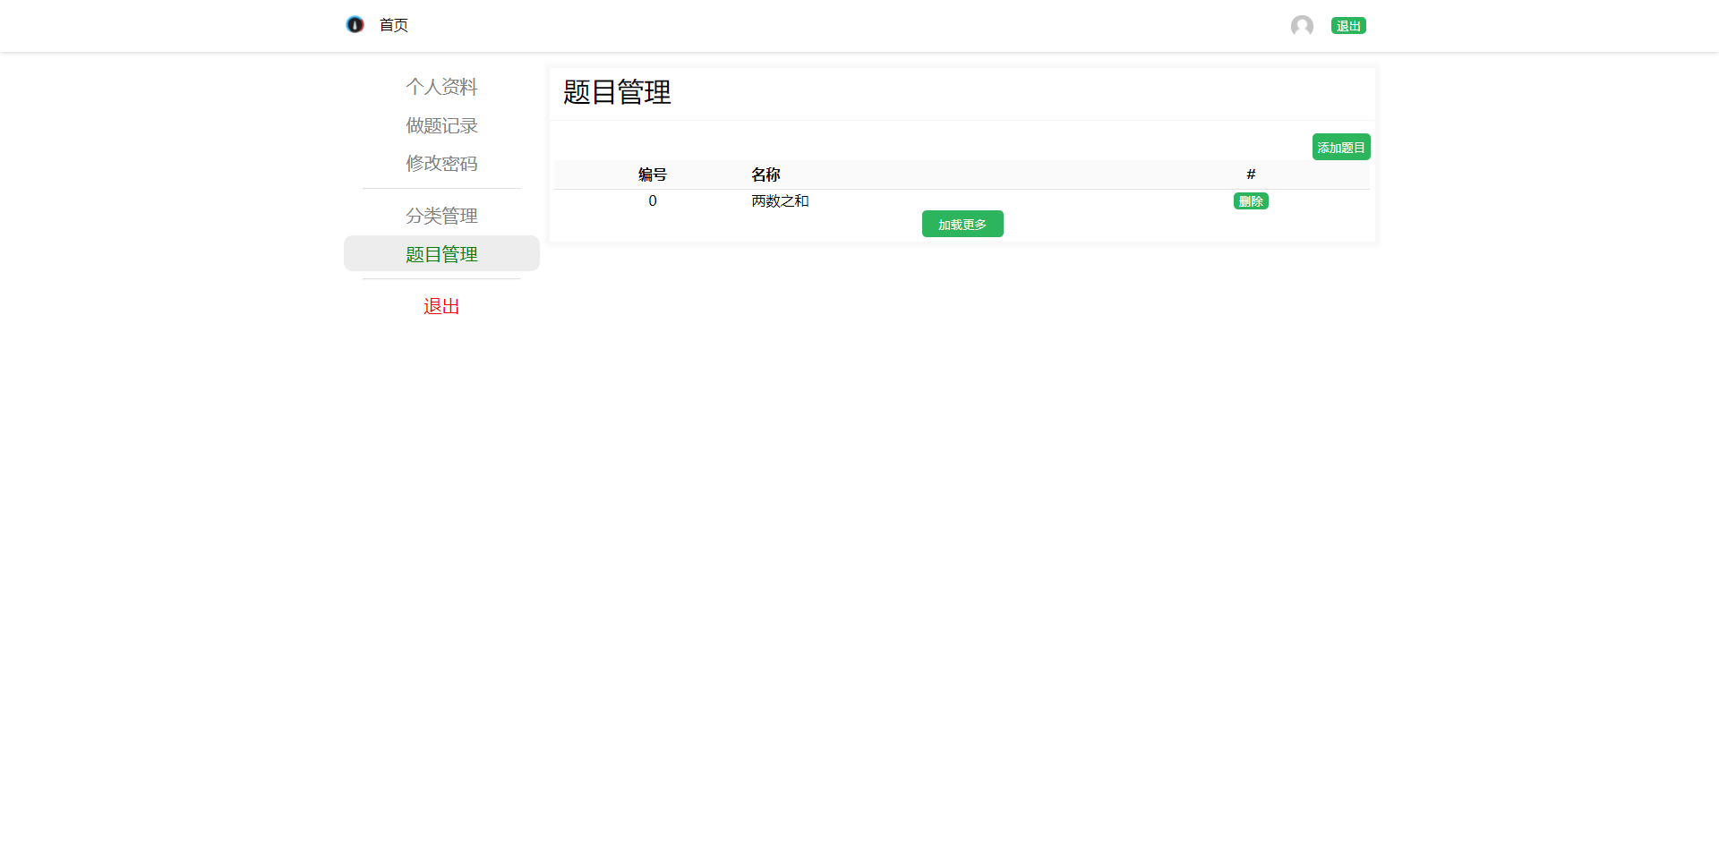
项目介绍
系统设计
分工实施
成果展示
总结展望

Slide 21
05
总结展望

Slide 22
项目介绍
系统设计
分工实施
成果展示
总结展望
总结
01
完整的项目体验
02
优良的系统项目
项目从规划、设计、实施、管理最后到部署。我们利用敏捷开发模式完成了一整个项目；体验到了其带来的优点比如快速看到项目成果、增量的方式增加需求等优点。
整体上完成了一个在线OJ系统，其支持在线评测；支持多种C/C++、Java、Python2/3语言；拥有完整的用户系统；支持对题目进行讨论和回复；支持在线增删分类以及题目。

Slide 23
项目介绍
系统设计
分工实施
成果展示
总结展望
展望
支持竞赛系统
系统希望在将来能够提供一个竞赛模块，管理员能够在线管理竞赛，用户可以通过报名参加竞赛同时支持排名等。
积分与金币系统
积分系统支持对用户进行排名，通过练习或者竞赛均可以获得积分，除此之外练习和竞赛均可获得金币可以用于周边商场兑换实体或虚拟奖品
更加公平的评测
系统在中底负载的情况下得到的结果准确，但在高负载的情况下有可能导致评测不准确等；未来将结合分布式技术独立部署评测核心，从而做到更高的负载和更公平的评测

Slide 24
感谢聆听
请各位评委老师批评指正

